Slide 1
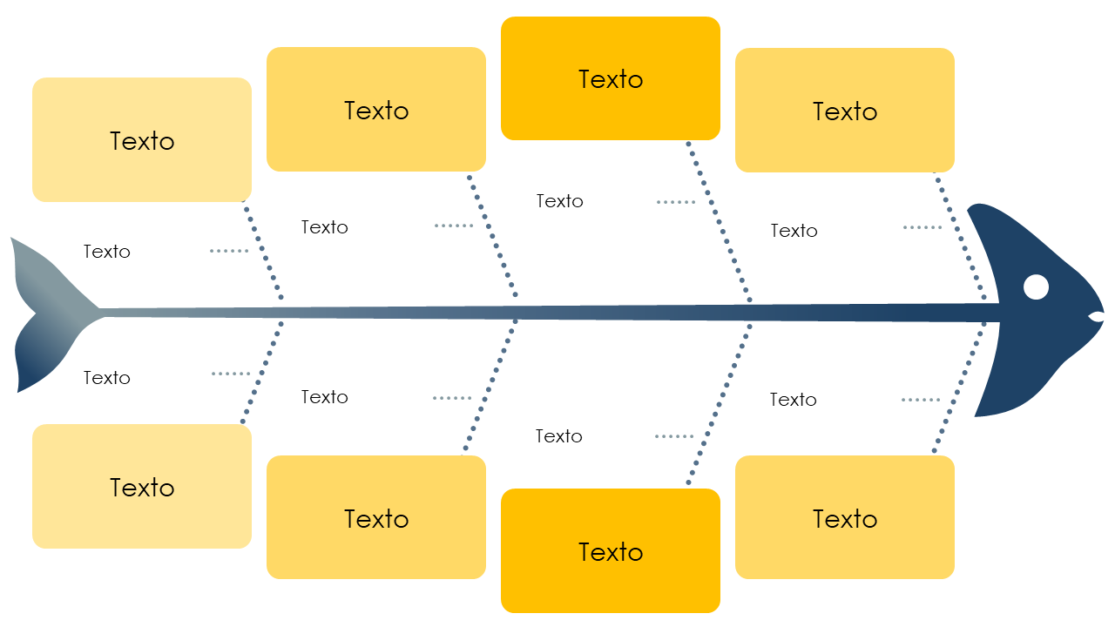
Plantilla de diagrama de causa-efecto de 8 puntas para PowerPoint
Cuándo se debe usar esta plantilla: Este diagrama es ideal para sesiones integrales de resolución de problemas, como ocurre con los debates de equipo multifuncionales o las evaluaciones multifacéticas de proyectos, en los que varios factores contribuyen al problema central. Con la plantilla, es posible explorar de forma detallada problemas complejos, como los cambios en la organización o las fallas del producto.
Funciones notables de la plantilla: Con este diagrama, que incluye ocho espinas distintas, es posible realizar un análisis detallado de la causa de origen. La plantilla se adapta a una amplia gama de ideas, lo que garantiza que no se pase por alto ninguna causa potencial. Con el diseño colorido y segmentado, se organizan visualmente y se clasifican en categorías relevantes las ideas que surgen del intercambio de ideas.

Slide 2
Texto
Texto
Texto
Texto
Texto
Texto
Texto
Texto
Texto
Texto
Texto
Texto
Texto
Texto
Texto
Texto

Slide 3
DESCARGO DE RESPONSABILIDAD Todos los artículos, las plantillas o la información que proporcione Smartsheet en el sitio web son solo de referencia. Si bien nos esforzamos por mantener la información actualizada y correcta, no hacemos declaraciones ni garantías de ningún tipo, explícitas o implícitas, sobre la integridad, precisión, confiabilidad, idoneidad o disponibilidad con respecto al sitio web o la información, los artículos, las plantillas o los gráficos relacionados que figuran en el sitio web. Por lo tanto, la confianza que usted deposite en dicha información es estrictamente bajo su propio riesgo.

